Slide 1
作業一 GDB &amp; Simulator
課程名稱：嵌入式系統與實習
指導老師：周志學 副教授
班級：資工三A
學號：4070E021
姓名：蘇宇祥

Slide 2
前置作業須知

Slide 3
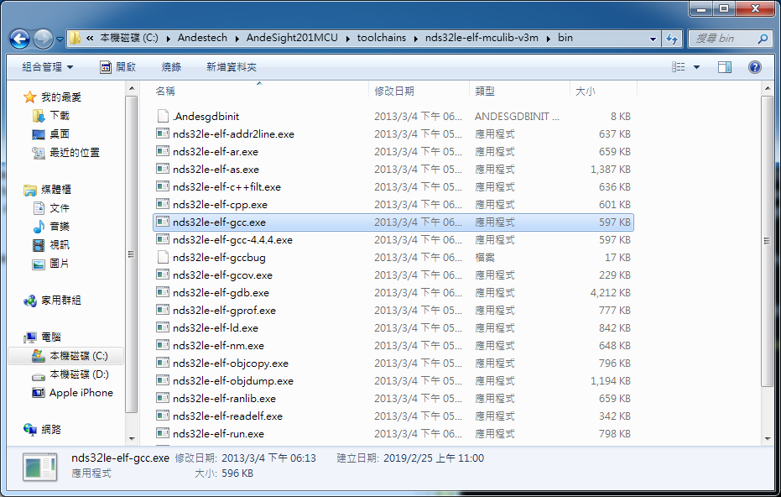
編譯執行檔

Slide 4
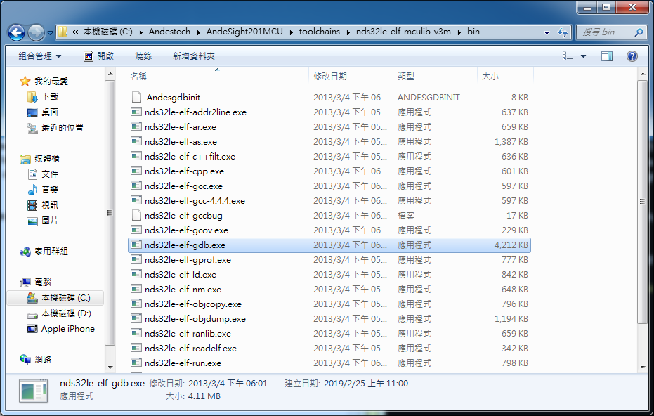
Debug

Slide 5
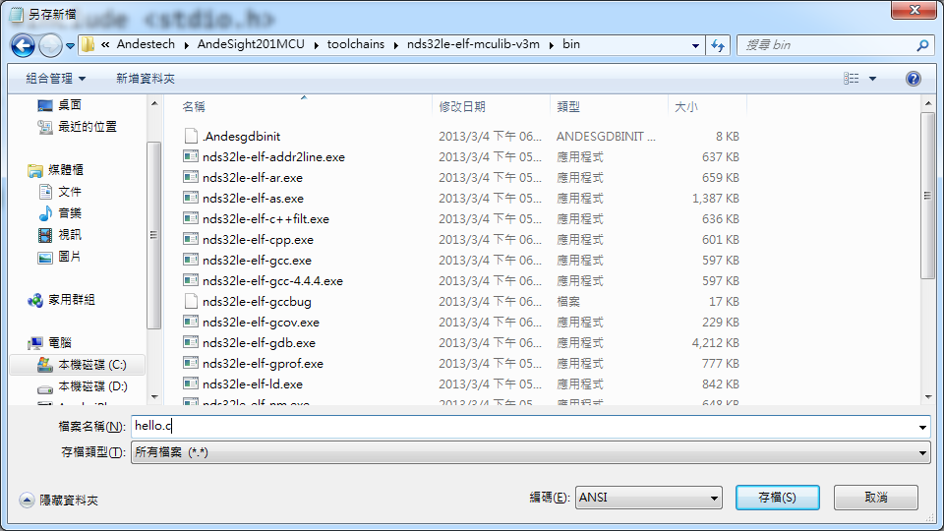
.c編譯連結位置

Slide 6
步驟開始

Slide 7
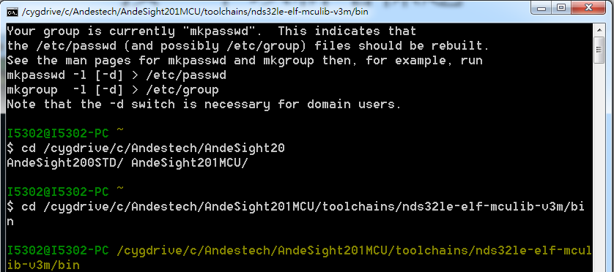
1.切換到Andes目錄夾

Slide 8
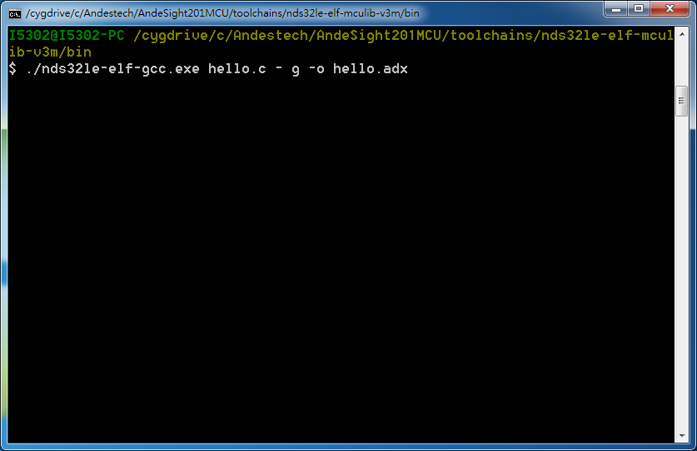
2.編譯hello.c檔

Slide 9
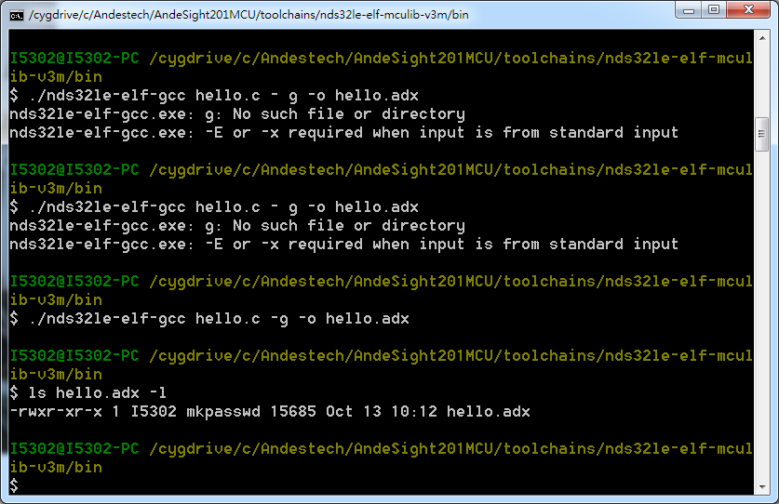
3.編譯後檢查.adx檔是否存在

Slide 10
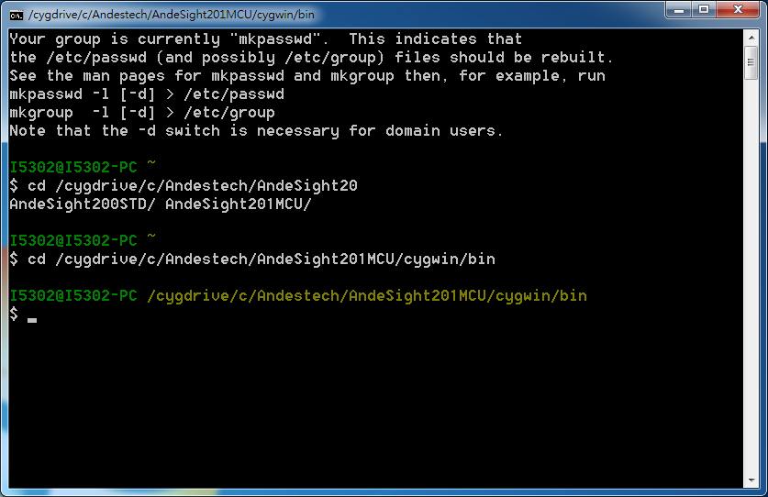
4.切換到cygwin/bin資料夾

Slide 11
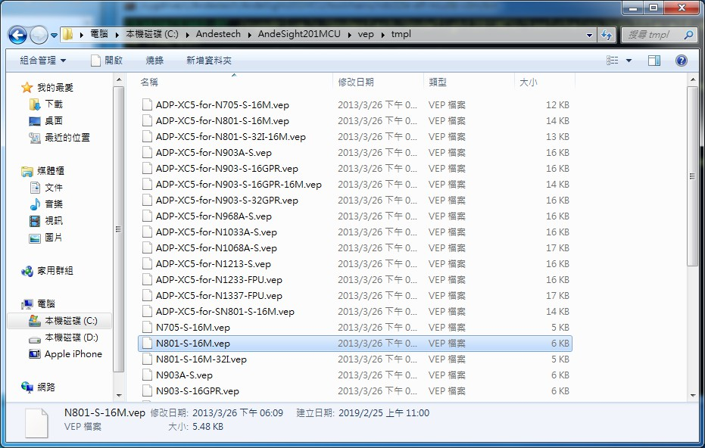
(此.vep檔案需複製到/sid/ins裡)

Slide 12
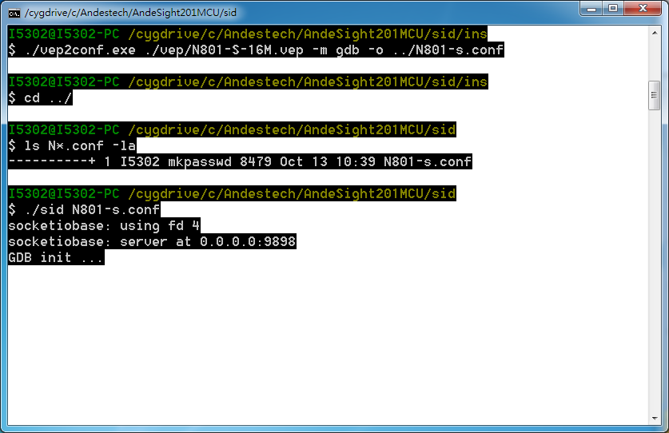
6.進入資料夾內編譯產生.conf檔

Slide 13
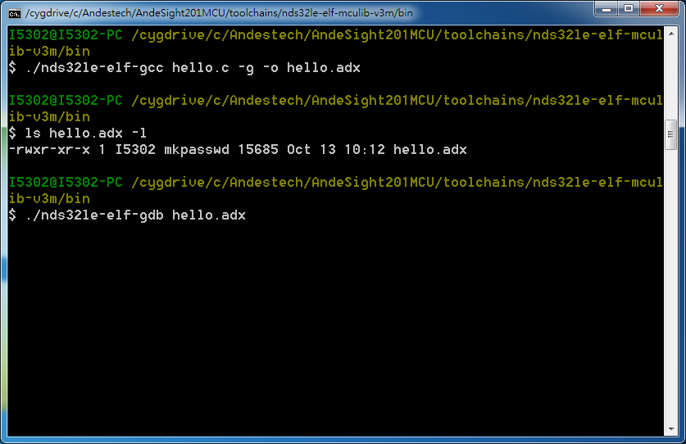
7.準備進入gdb環境中

Slide 14
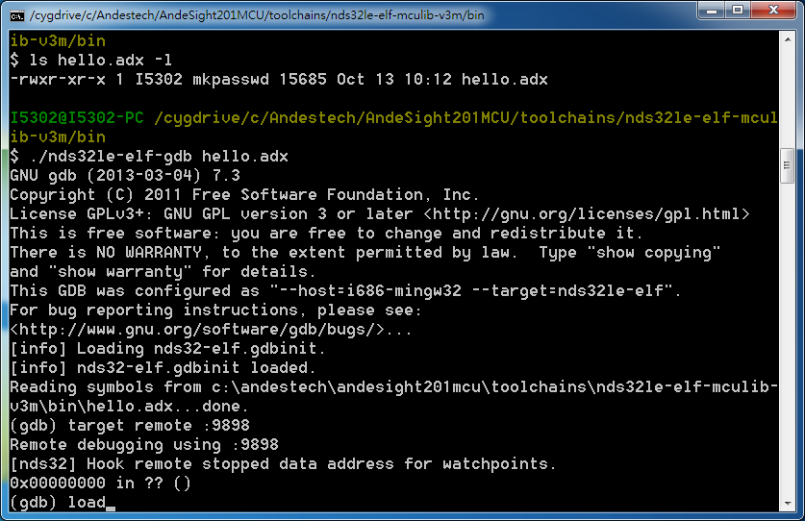
8.連線與載入程式碼

Slide 15
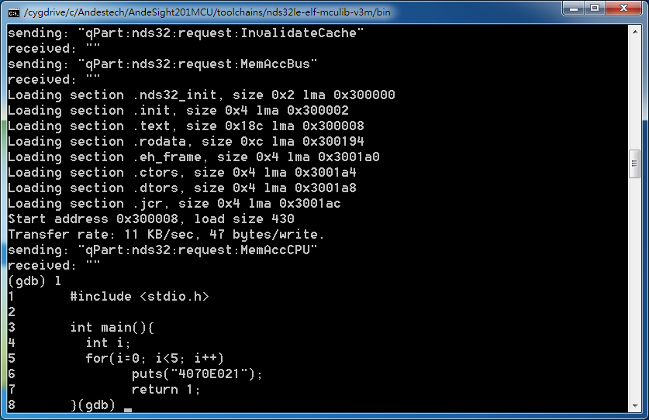
9.載入後列出程式碼

Slide 16
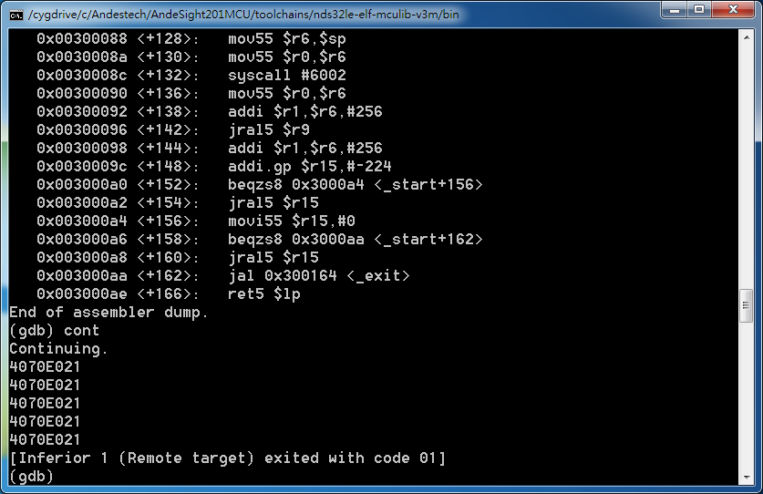
10.利用cont指令執行程式碼

Slide 17
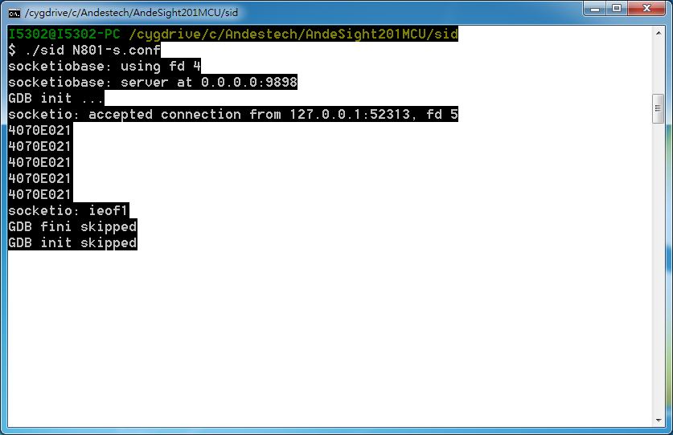
10.另外的連線模擬器也會執行

